Slide 1
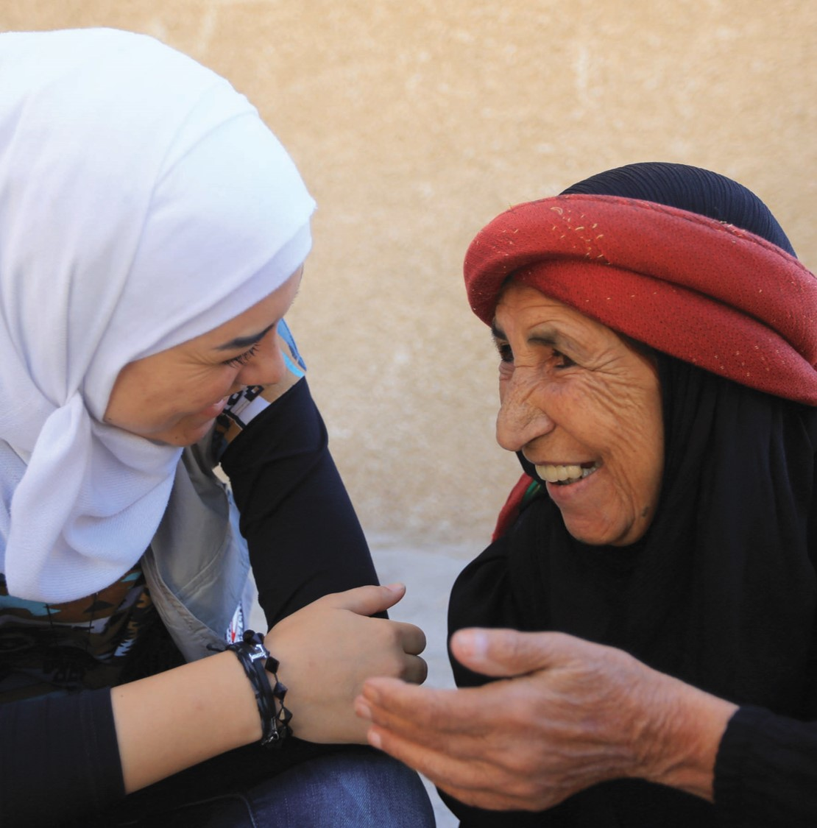
LA SANTÉ MENTALE COMPTE
Votre sous-titre préféré
Nom de votre organisation
Votre logo
Ou toute autre information pertinente
Notes:
DIAPO 1. Objectif de la diapositive. i) Introduction.
Objectif de la présentation PowerPoint
[Ce PowerPoint a été conçu pour aider les Sociétés nationales à expliquer la politique, la résolution et la feuille de route du Mouvement de la Croix-Rouge et du Croissant-Rouge en matière de santé mentale et de soutien psychosocial. Les Sociétés nationales peuvent modifier ou adapter les images ou le texte aux spécificités de leur contexte. Il est recommandé d'utiliser des photos et des exemples de vos propres contextes pour en optimiser la pertinence]
Titre et sous-titre. La santé mentale compte
[Vous pouvez également inclure d'autres détails, notamment : un sous-titre du type « La santé mentale et le soutien psychosocial au sein du Mouvement de la Croix-Rouge et du Croissant-Rouge », le nom et le logo de votre organisation, votre rôle, ou les sujets spécifiques que vous allez aborder : la politique, la résolution, et/ou la feuille de route.]
Notes d'intervention. Présentez-vous, votre organisation, votre rôle et le sujet. Voici un exemple. Adaptez les détails.
Bienvenue, merci pour votre présence et pour avoir pris le temps de participer à cette session d'apprentissage sur la politique, la résolution et la feuille de route de la Croix-Rouge et du Croissant-Rouge en matière de santé mentale et de soutien psychosocial.
Je m'appelle Mel Powell. Psychologue au sein de la Croix-Rouge islandaise, j'ai une expérience et une expertise dans les domaines de la santé mentale et du soutien psychosocial. Je suis également le point focal de la Croix-Rouge islandaise pour la politique de santé mentale et de soutien psychosocial du Mouvement.
La session d'aujourd'hui sera dirigée par mes soins. Celle-ci durera environ trente minutes. [Adaptez la durée en fonction de vos prévisions]. Nous aurons du temps pour les questions tout au long de la session ainsi qu'à la fin.

Slide 2
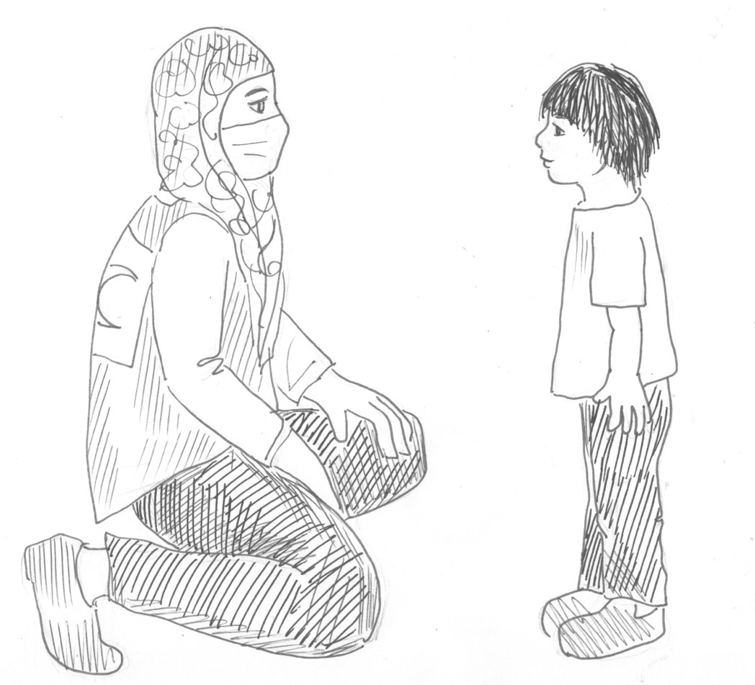
Pourquoi la santé mentale compte ?
Des besoins réels, urgents et vitaux
Une cause majeure de handicap dans le monde
80 % des personnes souffrant de troubles mentaux n'ont à leur disposition aucune forme d'aide ou de soins qui soient à la fois de qualité et accessibles.
Des effets profonds à long terme
Des personnes, des familles, des communautés et des sociétés entières touchées
https://youtu.be/FDKnxU7BkG4
Notes:
DIAPO 2. Objectif de la diapositive : i) Sensibiliser aux besoins non satisfaits en matière de santé mentale et de soutien psychosocial ; ii) Créer le sens de l'urgence, et iii) Utiliser des statistiques et des graphiques pour étayer les informations
Options de vidéo
Vous pouvez montrer une vidéo. Vous trouverez ci-dessous deux options de vidéo développées par et pour le Mouvement de la Croix-Rouge et du Croissant-Rouge sur l'importance de la santé mentale et du soutien psychosocial. Vous pouvez également utiliser votre propre vidéo sur ce sujet.
https://youtu.be/FDKnxU7BkG4 « Agissons ensemble » 3 minutes
https://youtu.be/EvmIYX8iaXw « Les engagements du Mouvement international de la Croix-Rouge et du Croissant-Rouge pour répondre aux besoins en santé mentale et en soutien psychosocial » 3 minutes
Notes d'intervention. Adaptez-vous à votre contexte et choisissez les points les plus pertinents. Vous pouvez également montrer une vidéo et ensuite raccourcir les notes d'intervention.
Les besoins en matière de santé mentale et de soutien psychosocial sont réels, urgents et mettent des vies en danger.
Ils figurent parmi les principales causes de maladie et de handicap dans le monde.
Pourtant, près des deux tiers des personnes ayant des besoins connus en matière de santé mentale et de soutien psychosocial ne demandent jamais d'aide, en raison du manque d'accès aux soins et aux traitements, et de la stigmatisation qui entoure cette question.
En 2019, l'OMS a estimé que plus de 80 % des personnes présentant des troubles mentaux ne bénéficiaient d'aucune forme de soins de santé mentale de qualité et abordables.
Dans le même temps, 800 000 personnes se suicident chaque année, et c'est la deuxième cause de décès chez les jeunes.
Les conflits armés, les catastrophes naturelles et les autres situations d'urgence ont des répercussions immenses à long terme sur la santé mentale et le bien-être psychosocial.
Les problèmes de santé mentale augmentent considérablement après les situations d'urgence et surtout dans les situations de conflit armé.
Les situations d'urgence affectent ou détruisent les ressources communautaires et familiales et altèrent les stratégies d'adaptation personnelles et les liens sociaux qui, normalement, permettent aux personnes de trouver du soutien.
Les difficultés psychosociales augmentent également lorsque, par exemple, des personnes sont séparées ou perdent des membres de leur famille ou des amis, quand les conditions de vie deviennent très difficiles et que les personnes sont exposées à la violence ou ne peuvent bénéficier d'une aide.
Il est bien connu que les besoins non satisfaits en matière de santé mentale et de soutien psychosocial ont des répercussions humaines, sociales et économiques profondes et durables.
Les besoins en santé mentale et en soutien psychosocial restent insatisfaits pour différentes raisons, notamment :la forte stigmatisation qui entoure la santé mentale
la forte stigmatisation qui entoure la santé mentale
le manque de protection des personnes touchées
l'accès limité aux services
le manque de capacité des ressources humaines, et/ou
l'insuffisance des ressources consacrées aux besoins en santé mentale et en soutien psychosocial, et la non priorisation accordée à ces derniers.

Slide 3
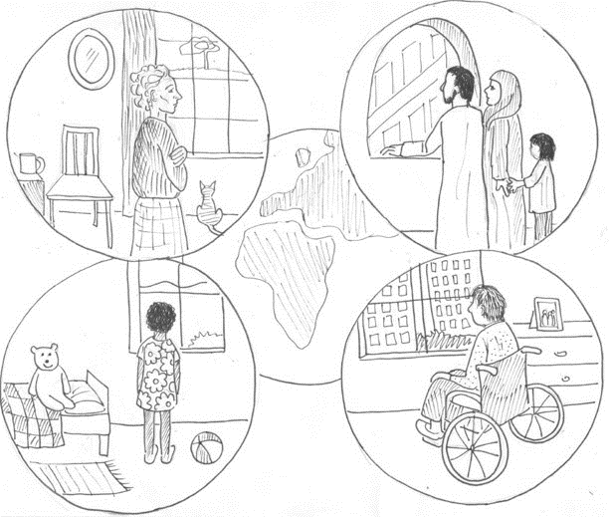
Engagements du Mouvement en matière de SMSPS
Une politique du Mouvement
une réponse plus harmonisée, holistique, intégrée et adaptée au contexte
assurer la qualité et fournir des orientations générales
Une résolution entre les États et le Mouvement
une réponse collective mise à l'échelle
soutenir les efforts conjoints et cohérents visant à combler les lacunes
Notes:
DIAPO 3. Objectif de la diapositive : i) Expliquer les raisons qui ont motivé l'élaboration de la politique et de la résolution sur la SMSPS, et ii) Faire une brève introduction au processus d'élaboration de la politique et de la résolution sur la santé mentale et le soutien psychosocial
Notes d'intervention. Adaptez-vous à votre contexte.
La prise en compte des besoins en matière de santé mentale et de soutien psychosocial est un élément central des objectifs plus larges du Mouvement visant à prévenir et à soulager la souffrance humaine, à protéger la vie, la santé et la dignité et à promouvoir la santé et le bien-être social des individus et des communautés.
Chaque jour, les volontaires et le personnel accompagnent les communautés et les individus en leur apportant un soutien psychologique et psychosocial, en promouvant les mécanismes d'adaptation individuels et communautaires existants, en renforçant la résilience et en orientant les personnes vers des services de santé mentale ou en les dispensant si besoin.
Le Mouvement a constaté qu'il était urgent d'intensifier les efforts pour répondre aux vastes besoins non satisfaits en matière de santé mentale et de soutien psychosocial. Ainsi, en décembre 2019, le Mouvement a pris des engagements historiques et adopté une politique commune sur les réponses à apporter aux besoins en matière de santé mentale et de soutien psychosocial dans tous les contextes. En outre, avec 196 États (les États signataires des Conventions de Genève), le Mouvement a adopté une résolution pour répondre aux besoins spécifiques en matière de santé mentale et de soutien psychosocial des personnes touchées par les conflits armés, les catastrophes naturelles et d'autres situations d'urgence.
Ces deux documents ont été élaborés dans le cadre d'un processus de rédaction et de révision inclusif qui a mobilisé le secrétariat de la FICR, le Centre pour le SP de la FICR, le CICR et plus de 25 Sociétés nationales.
L'objectif de cette politique est de contribuer à améliorer la réponse du Mouvement en fournissant des orientations générales aux Sociétés nationales, à la Fédération internationale de la Croix-Rouge et au Comité international de la Croix-Rouge sur la manière d'élaborer une réponse plus harmonisée, intégrée, adaptée au contexte et holistique face aux besoins en matière de santé mentale et de soutien psychosocial.
L'objectif de la résolution est de reconnaître le besoin urgent d'intensifier la réponse collective apportée aux besoins en santé mentale et en soutien psychosocial des personnes touchées par les conflits armés, les catastrophes naturelles et d'autres situations d'urgence. Son objectif est également de soutenir les efforts conjoints et cohérents avec les États et les autres parties prenantes pour combler les lacunes critiques des services de santé mentale et de soutien psychosocial.

Slide 4
Politique
Résolution
Toutes les Sociétés nationales, la FICR et le CICR
Tous les contextes où le Mouvement opère
Un cadre en SMSPS, et huit déclarations de principes
Toutes les Sociétés nationales, la FICR, le CICR et les États
Conflits armés, catastrophes naturelles et autres situations d'urgence uniquement
Un appel à l'action, et un accent mis sur les mesures pratiques
Notes:
DIAPO 4. Objectif de la diapositive : i) Donner un aperçu de la politique de SMSPS et de la résolution 33IC ; ii) Décrire les principales similitudes et différences entre la politique et la résolution de SMSPS
Notes d'intervention.
La politique et la résolution ont toutes deux pour objectif d'améliorer la santé mentale et le soutien psychosocial. Toutefois, leur objectif, leur public cible et leur contenu sont légèrement différents.
À qui s'adressent-elles ?
Cette politique a été élaborée par et pour toutes les Sociétés nationales, la FICR et le CICR.
La résolution (sur la prise en charge des besoins de santé mentale et de soutien psychosocial des personnes touchées par les conflits armés, les catastrophes naturelles et d'autres situations d'urgence) a été adoptée conjointement par les États et le Mouvement. [vous pouvez également indiquer ici que votre propre État et votre Société nationale ont signé la résolution]
Sur quels contextes opérationnels est-elle focalisée ?
La politique se réfère au travail mené dans tous les contextes par les composantes du Mouvement.
La résolution se concentre précisément sur les conflits armés, les catastrophes naturelles et autres situations d'urgence, y compris celles qui surviennent dans le contexte de la migration.
Qu'y a-t-il dans ces documents / quel est le contenu ?
Cette politique fournit un cadre pour la santé mentale et le soutien psychosocial et présente huit déclarations de principes pour aider toutes les Sociétés nationales, la FICR et le CICR à garantir la qualité des réponses en matière de santé mentale et de soutien psychosocial.
La résolution est un appel à des efforts conjoints et cohérents entre le Mouvement, les États et d'autres parties prenantes pour combler les lacunes critiques en matière de santé mentale et de soutien psychosocial pour les personnes touchées par les conflits armés, les catastrophes naturelles et d'autres situations d'urgence. Elle met également en évidence les mesures que les États et le Mouvement doivent prendre.

Slide 5
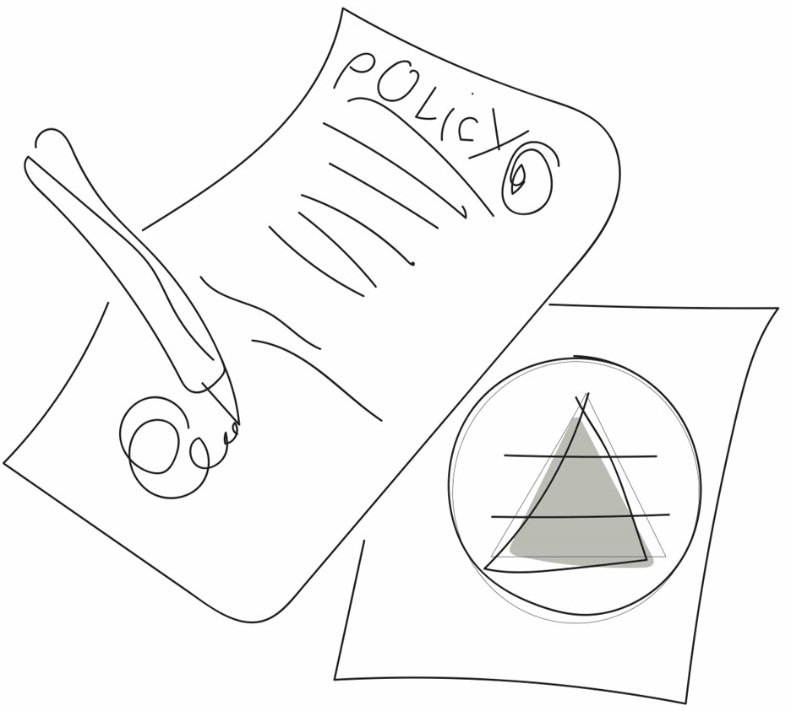
La politique
Réponse renforcée du Mouvement aux besoins en SMSPS
Assurer la qualité
Donner une orientation générale
Les besoins en matière de SMSPS sont traités conformément :
au mandat et au rôle
aux besoins et aux lacunes identifiés
aux ressources, aux capacités et à l'expertise
https://youtu.be/3jrgzGlt0yE
Notes:
DIAPO 5. Objectif de la diapositive : i) Répéter l'objectif de la politique, et ii) Expliquer plus en détail la politique
Option de vidéo : Vous pouvez montrer une vidéo de 2 minutes 30 qui explique cette politique. Elle est disponible dans les quatre langues de la FICR :
Arabe : https://youtu.be/eaNuU44TCHM
Anglais : https://youtu.be/-I_12qZd4gM
Français : https://youtu.be/3jrgzGlt0yE
Espagnol : https://youtu.be/kNFXSRsT5Uw
Notes d'intervention [Vous pouvez également préciser directement le nom de votre Société nationale]
Comme déjà indiqué, l'objectif de cette politique est de contribuer à améliorer les réponses du Mouvement apportées aux besoins en matière de santé mentale et de soutien psychosocial. Elle vise à garantir la qualité et à fournir des orientations générales.
Cette politique aide les composantes du Mouvement (les Sociétés nationales, la FICR et le CICR) à travailler ensemble de manière plus efficace et plus cohérente pour assurer des services de SMSPS de qualité dans le monde entier.
Par cette politique, le Mouvement [y compris notre Société nationale], s'engage à fournir un soutien psychosocial de base et à intégrer la SMSPS dans toutes ses activités humanitaires.
Cela inclut également un engagement à renforcer la capacité du Mouvement [et de notre Société nationale] à évaluer et à identifier les besoins, à orienter les personnes vers les services appropriés et à plaider les intérêts des bénéficiaires en ce qui concerne l'éventail complet des besoins en matière de santé mentale et de soutien psychosocial.
Les Sociétés nationales, [y compris notre propre Société nationale], la FICR et le CICR ont chacun des responsabilités pour répondre aux besoins en matière de santé mentale et de soutien psychosocial. Celles-ci se définissent conformément :
à leur mandat et à leur rôle
aux besoins et aux lacunes identifiés dans les contextes spécifiques dans lesquels ils opèrent, et
à leurs ressources, à leurs capacités et à leur expertise

Slide 6
Les huit déclarations de principes
Garantir un accès impartial aux services de santé mentale et de soutien psychosocial, et mettre l'accent sur la prévention et sur une action rapide
Garantir un soutien et des soins complets et intégrés aux personnes ayant des besoins en matière de santé mentale et de soutien psychosocial
Reconnaître la résilience, la participation et la diversité des personnes dans toutes les activités de santé mentale et de soutien psychosocial
Assurer la protection de la sécurité, de la dignité et des droits
S'attaquer au problème de la stigmatisation, de l'exclusion et de la discrimination
Mettre en œuvre et contribuer à l'élaboration d'interventions fondées sur des normes et des pratiques de santé mentale et de soutien psychosocial internationalement reconnues et fondées sur des données probantes
Protéger la santé mentale et le bien-être psychosocial du personnel et des bénévoles
Développer les capacités en matière de santé mentale et de soutien psychosocial
https://pscentre.org/movement-resource-room-mhpss-policy-and-resolution/
Notes:
DIAPO 6. Objectif de la diapositive : i) Détailler le contenu des huit déclarations de principes
Deux options de présentation de cette diapositive sont proposées :
Un exercice pratique
Une présentation orale
Notes d'intervention.
Plongeons un peu plus dans le détail des huit déclarations de principes. Les huit déclarations de principes orientent la manière dont le Mouvement devrait dispenser ses services de santé mentale et son soutien psychosocial dans tous les contextes aux populations touchées, y compris au personnel et aux volontaires.
(Option 1. Un exercice pratique)
Consignes :
Donnez aux participants le texte complet des huit déclarations de principe, y compris le texte d'orientation détaillé.
Répartissez les participants en groupes. Donnez-leur les consignes suivantes : « Je vais vous demander de discuter dans le détail en binôme ou en petits groupes de l'une des déclarations de principe. Au bout de 5 minutes, je vous demanderai de décrire cette déclaration de principe avec vos propres mots devant l'assemblée ». (vous pouvez également leur demander de fournir un exemple de mise en pratique de cette déclaration de principe)
Au bout de 5 minutes, réunissez à nouveau l'assemblée et demandez à chaque groupe de présenter très brièvement la déclaration de principe avec ses propres mots.
Consignes :
Indiquez où vous pouvez trouver la politique sur le site Internet du Centre pour le SP en anglais, arabe, français, espagnol https://pscentre.org/movement-resource-room-mhpss-policy-and-resolution/, ou sur le site Internet de votre Société nationale si elle y figure)
Donnez aux participants le texte complet des huit déclarations de principe, y compris le texte d'orientation détaillé.
Répartissez les participants en groupes. Donnez-leur les consignes suivantes : « Je vais vous demander de discuter dans le détail en binôme ou en petits groupes de l'une des déclarations de principe. Au bout de 5 minutes, je vous demanderai de décrire cette déclaration de principe avec vos propres mots devant l'assemblée ». (vous pouvez également leur demander de fournir un exemple de mise en pratique de cette déclaration de principe)
Au bout de 5 minutes, réunissez à nouveau le groupe et demandez à chaque groupe de présenter très brièvement la déclaration de principe avec ses propres mots.
(Option 2. Une présentation orale. Adaptez à votre manière de parler. Vous pouvez ajouter des exemples de déclarations de principe mises en pratique au sein de votre Société nationale).
Consignes :
Utilisez le texte numéroté ci-dessous pour expliquer brièvement chaque déclaration de principe.
Indiquez où vous pouvez trouver la politique sur le site Internet du Centre pour le SPS en anglais, arabe, français, espagnol ou sur le site Internet de votre Société nationale si elle y figure)
Notes d'intervention pour l'option 2. Adaptez à votre manière de parler.
Garantir un accès impartial aux services de santé mentale et de soutien psychosocial, et mettre l'accent sur la prévention et sur une action rapide Le Mouvement répond toujours aux besoins en matière de santé mentale et de soutien psychosocial sur la base des principes fondamentaux et conformément à ceux-ci.
Garantir un soutien et des soins complets et intégrés aux personnes ayant des besoins en matière de santé mentale et de soutien psychosocial. Les besoins en matière de santé mentale et de soutien psychosocial varient considérablement et sont liés à de nombreux facteurs différents. Une approche globale et à plusieurs niveaux est donc recommandée pour promouvoir la santé mentale et le bien-être psychosocial. Celle-ci passe par un soutien psychosocial basique, un soutien psychosocial ciblé, un soutien psychologique, et des soins spécialisés en matière de santé mentale.
Reconnaître la résilience, la participation et la diversité des personnes dans toutes les activités de santé mentale et de soutien psychosocial. La participation des personnes ayant des besoins en matière de santé mentale et de soutien psychosocial aux activités mises en place en réponse à la crise renforce l'engagement et la prise de responsabilité au sein de la communauté et garantit que le soutien soit dispensé de manière contextualisée et adaptée à la culture locale.
Assurer la protection de la sécurité, de la dignité et des droits. Le fait de ne pas garantir la sécurité, la dignité et les droits des personnes peut entraîner de graves problèmes de santé mentale et psychosociaux et accroître les vulnérabilités existantes. Par le biais d'activités de protection, les composantes du Mouvement peuvent contribuer à prévenir ou à limiter l'exposition aux risques et veiller à ce que les services ne portent pas préjudice.
S'attaquer au problème de la stigmatisation, de l'exclusion et de la discrimination. Les personnes ayant des besoins en matière de santé mentale et de soutien psychosocial sont souvent confrontées à la stigmatisation et à la discrimination, ce qui peut parfois avoir de graves conséquences pour leur sécurité, leur santé et leur dignité, les exclure de la société et les empêcher d'accéder à l'aide et à la protection. En luttant contre la stigmatisation et la marginalisation, nous contribuons à prévenir d'autres préjudices et à promouvoir la dignité, l'inclusion et l'absence de discrimination.
Mettre en œuvre et contribuer à l'élaboration d'interventions fondées sur des normes et des pratiques de santé mentale et de soutien psychosocial internationalement reconnues et fondées sur des données probantes. Comme le soutien en santé mentale et psychosocial touche souvent à des questions très sensibles, une action bien intentionnée mais mal informée peut causer des préjudices. En appliquant et en contribuant à des interventions en matière de santé mentale et de soutien psychosocial fondées sur des données probantes et en veillant à ce que tous les employés et les volontaires qui répondent à ces besoins soient régulièrement formés, supervisés et équipés, nous réduisons les risques de porter préjudice et garantissons la dignité et la qualité des services fournis.
Protéger la santé mentale et le bien-être psychosocial du personnel et des volontaires. La santé mentale et le bien-être psychosocial du personnel et des volontaires sont souvent affectés, car ils travaillent dans des environnements difficiles et stressants et sont exposés à des expériences très pénibles en raison de la nature de leur travail dans ce domaine. Le Mouvement exerce son devoir de vigilance et, ce faisant, non seulement il prône la sécurité, la santé et le bien-être du personnel et des volontaires, mais il veille également à la qualité des services qu'il fournit.
Développer les capacités en matière de santé mentale et de soutien psychosocial. Le personnel représente la ressource la plus précieuse pour les services de soutien psychosocial et de santé mentale. Ces services reposent sur la capacité, la compétence et la motivation du personnel et des volontaires. Le Mouvement contribuera à la mise en place de systèmes durables en matière de santé mentale et de soutien psychosocial en renforçant ses capacités dans ce domaine et en établissant des partenariats avec les autorités publiques et d'autres parties prenantes.

Slide 7
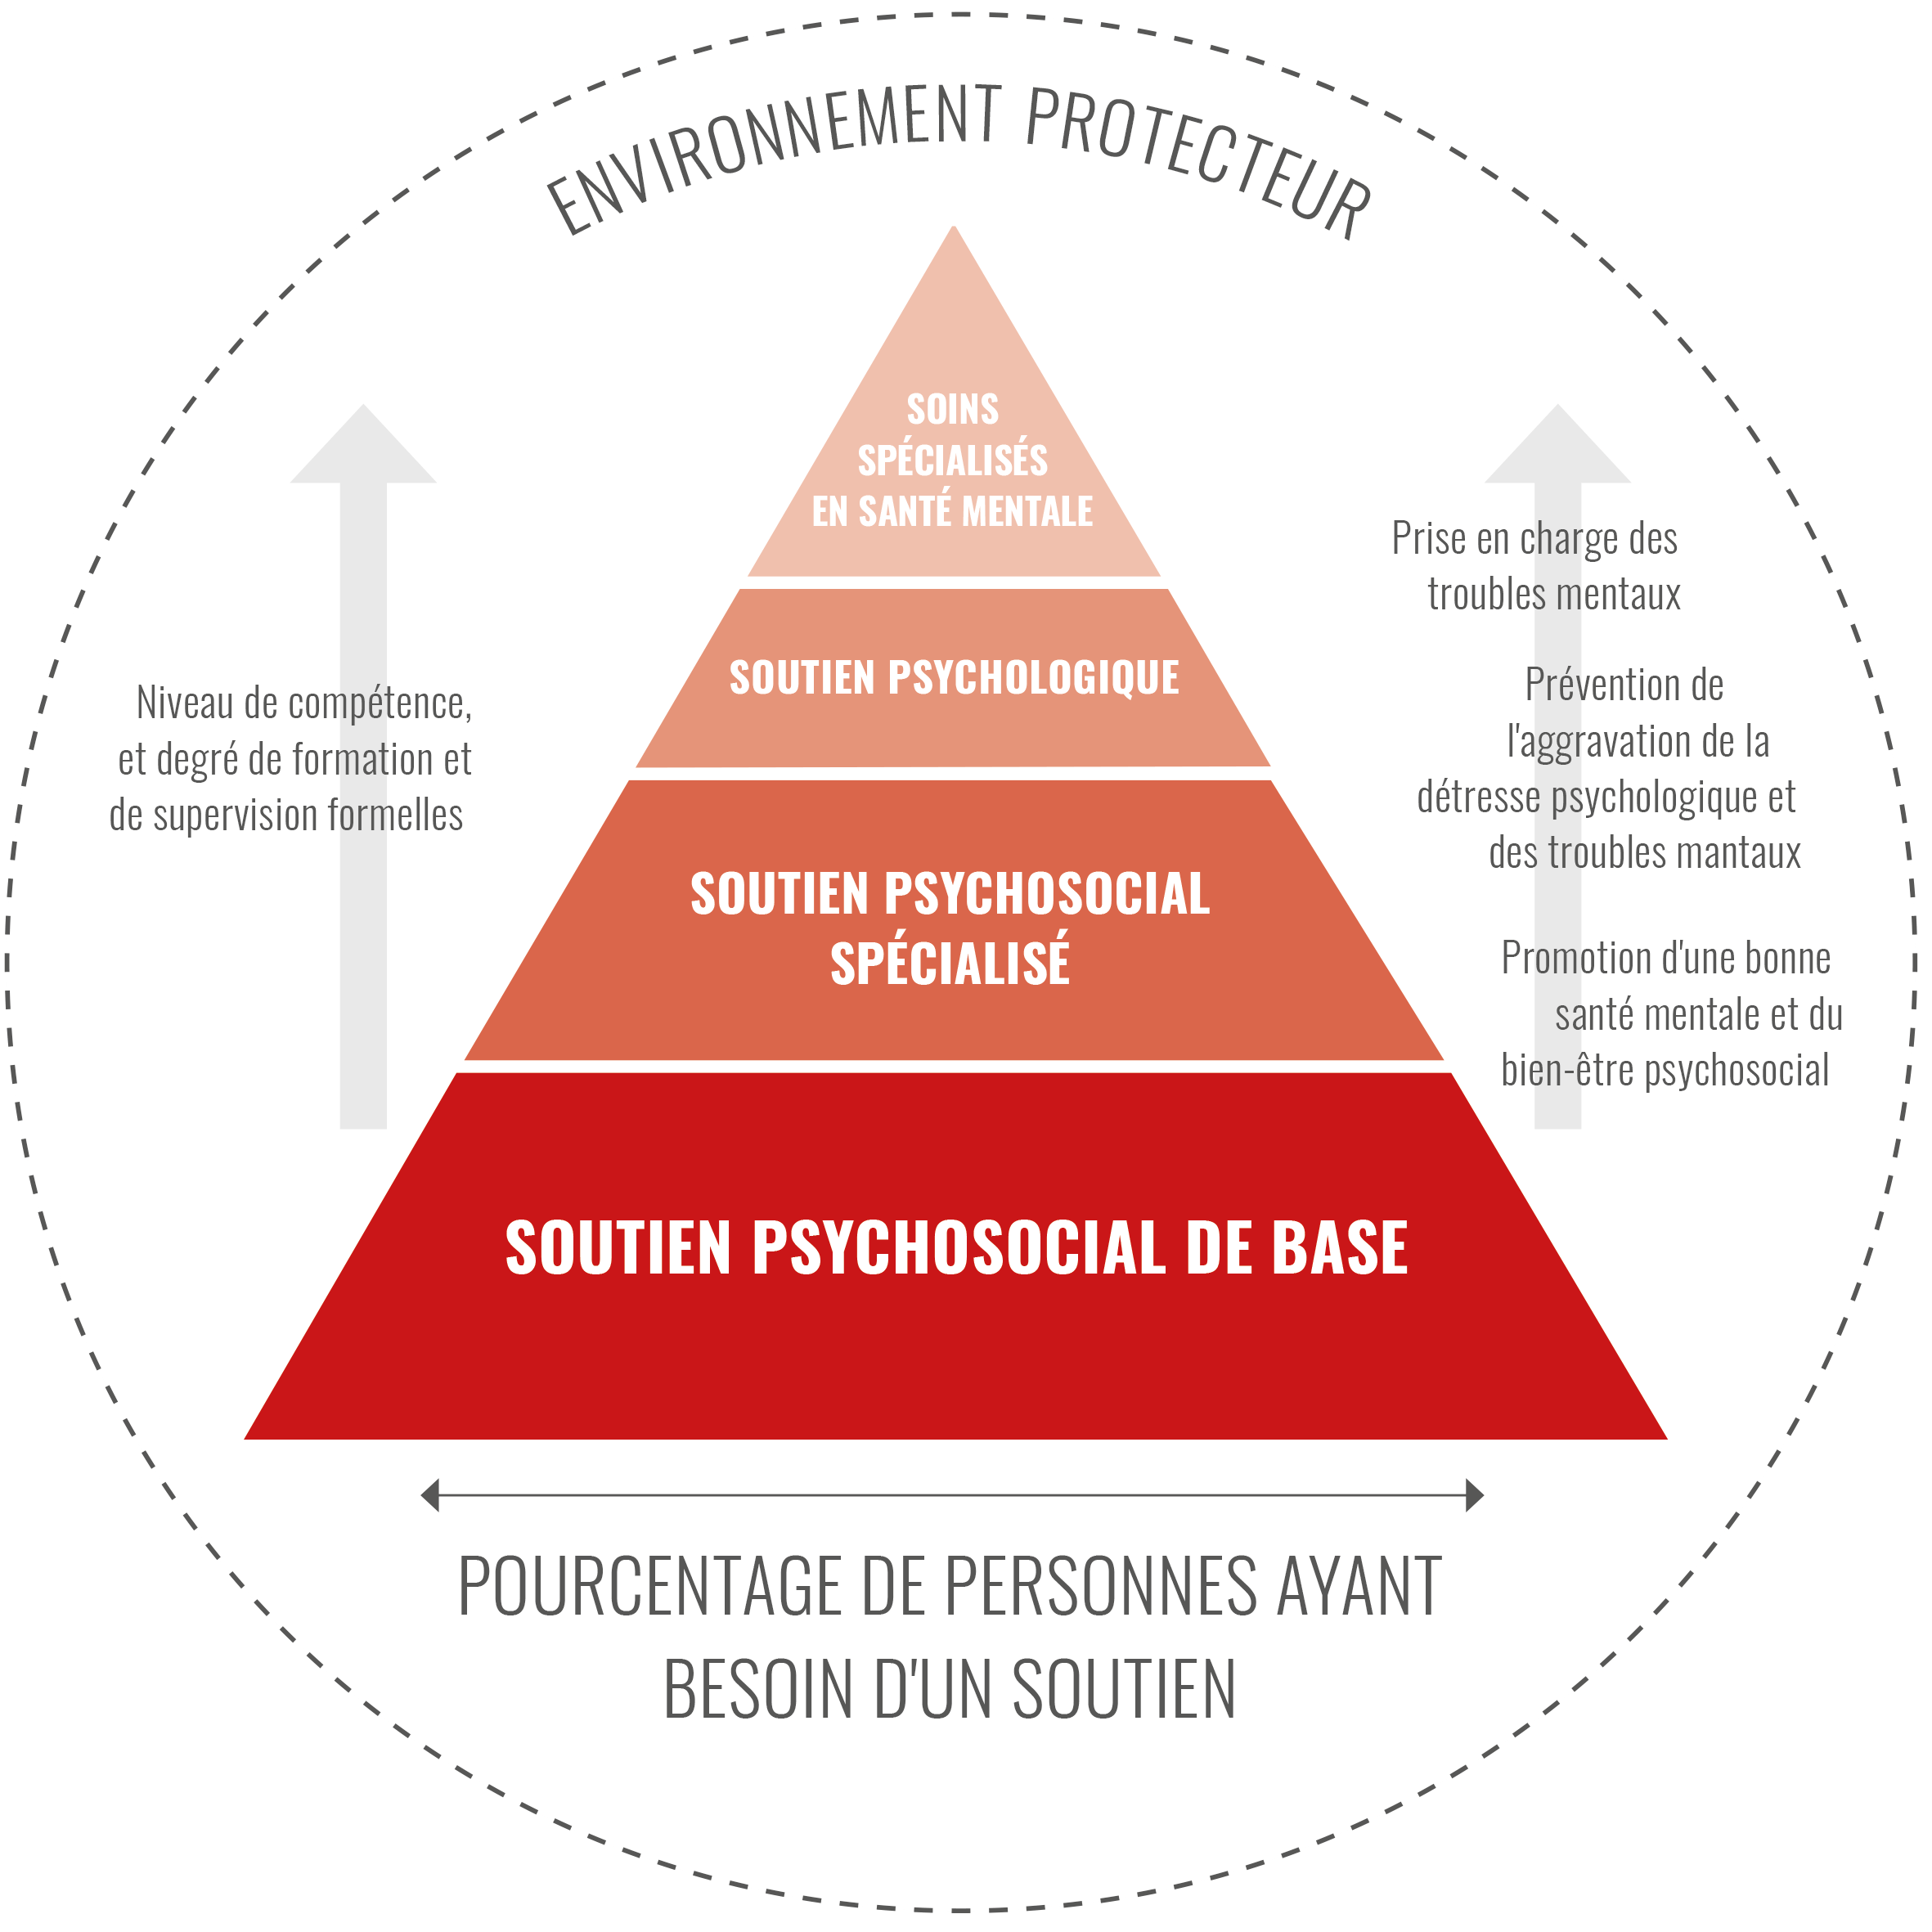
Le cadre SMSPS du Mouvement
4 niveaux, et un cercle de protection
Se concentrer sur les compétences et la supervision
Toutes les Sociétés Nationales, la FICR et le CICR doivent pouvoir :
Évaluer les besoins
Plaider en faveur de la SMSPS
Orienter vers des services appropriés
https://youtu.be/AZjo2zhDkcM
Notes:
DIAPO 7. Objectif de la diapositive : i) Expliquer brièvement le cadre de la SMSPS
Options de vidéo :
Nous suggérons de montrer une vidéo explicative du cadre de la SMSPS, réalisée par et pour le Mouvement. Deux options de vidéo sont disponibles. L'option 1 est une vidéo de base qui dure 2 minutes 30. L'option 2 est plus détaillée et peut-être plus facile à comprendre, car elle contient des études de cas. Elle dure 12 minutes. Ces deux vidéos sont sous-titrées dans les quatre langues de la FICR :
Arabe :
Option 1 : https://youtu.be/L-T3sj2Y6Hk
Option 2 : https://youtu.be/jV8Sc552g1Q
Anglais :
Option 1 : https://youtu.be/zAHD8CEWuXU
Option 2 : https://youtu.be/QUoLiPAAP4M
Français :
Option 1 : https://youtu.be/Nid7E15Uay0
Option 2 : https://youtu.be/AZjo2zhDkcM
Espagnol :
Option 1: https://youtu.be/kSHekOK0drE
Option 2 : https://youtu.be/e_bkzT67W3g
Notes d'intervention. Ces notes servent à introduire l'une ou l'autre des options de vidéo. Elles ne sont pas suffisamment détaillées pour décrire à elles seules le Cadre de de la SMSPS.
Comme je l'ai déjà indiqué, les Sociétés Nationales, la FICR et le CICR répondent aux besoins en matière de santé mentale et de soutien psychosocial conformément à leurs rôles et mandats respectifs. Et si chaque réponse ou rôle peut être différent, ce qui est commun, c'est le cadre dans lequel s'organise le soutien en matière de SMSPS.
Le modèle de Cadre d'action en matière de SMSPS illustré sur cette diapositive représente le cadre des services qui sont nécessaires pour répondre aux besoins des individus, des familles et des communautés dans tous les contextes.
Comme vous pouvez le voir, le cadre de la SMSPS est composé de 4 niveaux et d'un cercle de protection. Il consiste également à s'assurer que le niveau de compétences et de supervision est suffisant pour offrir des services de qualité.
L'un des éléments essentiels de l'organisation des services de santé mentale et de soutien psychosocial réside dans le développement d'un système stratifié de soutien complémentaire qui répond aux besoins des différents groupes. Cette approche à plusieurs niveaux n'implique pas que toutes les composantes du Mouvement doivent fournir des services à tous les niveaux.
Cependant, toutes les composantes du Mouvement sont censées évaluer, orienter et plaider sur l'ensemble du spectre de la santé mentale et du soutien psychosocial présenté dans le modèle (du soutien psychosocial de base aux soins de santé mentale spécialisés).
Nous allons maintenant regarder une courte vidéo qui explique plus en détail le Cadre de la SMSPS.
Montrez une des options vidéo figurant sur cette diapositive
Vous pouvez également faire un exercice pratique et demander à l'auditoire de discuter de quelques exemples de leur travail, de la place qu'ils occuperaient dans le cadre, et demander si une formation et une supervision appropriées sont actuellement assurées.

Slide 8
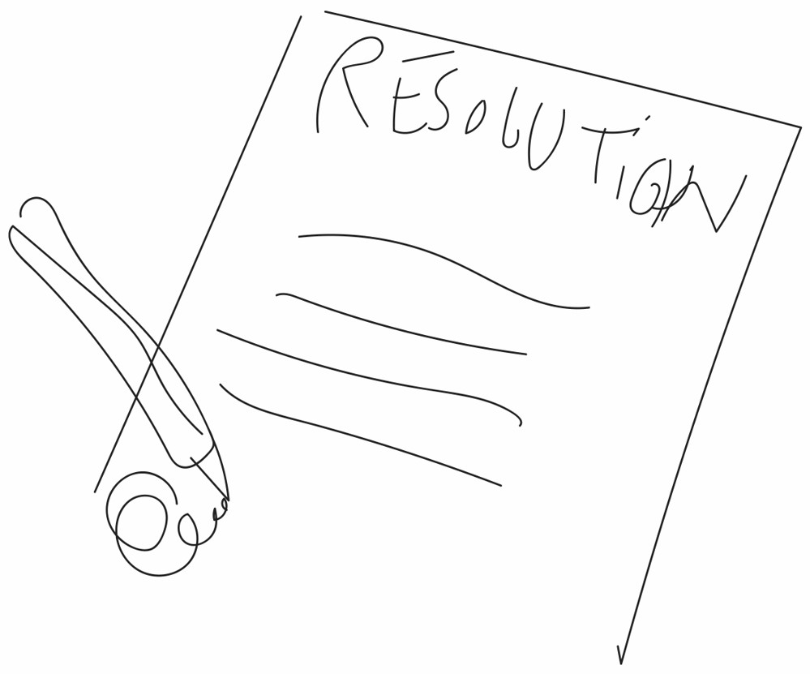
La résolution
Signée par 196 États signataires des Conventions de Genève
Appel à une action conjointe et cohésive entre les États, le Mouvement et les autres parties prenantes
Adaptée au contexte des conflits armés, des catastrophes naturelles et autres situations d'urgence
Les besoins en matière de SMSPS augmentent souvent dans ces situations
Notes:
DIAPO 8. Objet de la diapositive : i) Indiquer à qui s'adresse la résolution, ii) Expliquer l'objet de la résolution
Notes d'intervention. Adaptez-vous à votre contexte.
Comme nous l'avons déjà indiqué, la résolution est uniquement axée sur le contexte des personnes touchées par les conflits armés, les catastrophes naturelles et d'autres situations d'urgence. Cela inclut les besoins des migrants, des réfugiés et des personnes déplacées à l'intérieur de leur propre pays.
La résolution a été signée par les 196 États signataires des conventions de Genève, toutes les Sociétés Nationales, la FICR et le CICR.
Il s'agit d'un appel à des efforts conjoints et cohésifs entre le Mouvement, les États et les autres parties prenantes pour combler les lacunes critiques en matière de santé mentale et de soutien psychosocial. Elle souligne la demande urgente d'intensifier les efforts pour répondre à ces besoins par le biais de la prévention, de la promotion, de la protection et de l'assistance.
Alors que les États ont la responsabilité première de répondre aux besoins en matière de santé mentale et de soutien psychosocial des personnes se trouvant sur leur territoire, le Mouvement joue un rôle complémentaire et de soutien important, notamment par le biais du rôle d'auxiliaire des Sociétés Nationales.
Les besoins en matière de santé mentale et de soutien psychosocial augmentent de façon spectaculaire en raison des conflits armés, des catastrophes naturelles et d'autres situations d'urgence. Cela est dû à de nombreux facteurs, notamment :
Les personnes peuvent être exposées à des expériences extrêmement pénibles, telles que la séparation ou la perte d'êtres chers, la perte de biens et de moyens de subsistance et de graves atteintes à la dignité humaine, notamment la violence sexuelle et sexiste, la torture et d'autres formes de mauvais traitements.
Ces expériences se répètent souvent pendant de nombreuses années, car les situations d'urgence sont de plus en plus complexes et de plus en plus longues. Face à ces situations, des problèmes de santé mentale préexistants peuvent refaire surface ou être exacerbés, et d'autres problèmes de santé mentale peuvent survenir en conséquence directe de ces expériences.
Les systèmes de soutien social et communautaire s’altèrent, et les ressources matérielles dont les personnes touchées ont besoin pour faire face et se rétablir sont réduites ou détruites.
De nombreuses personnes sont contraintes de quitter leur domicile, ce qui s'accompagne souvent d'une rupture des liens sociaux, d'un manque d'information, d'une incertitude quant au statut et aux politiques d'immigration, d'une hostilité et d'une détention indigne et prolongée, autant de facteurs qui augmentent le stress.

Slide 9
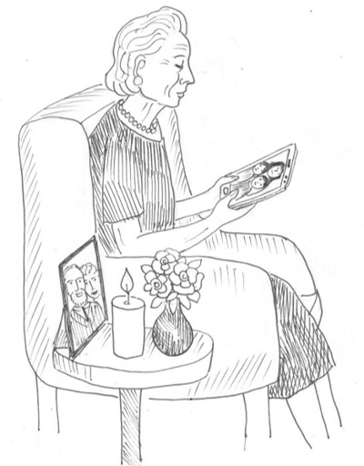
La résolution
Garantir, suffisamment tôt et sur la durée, l'accès à un soutien psychosocial et en matière de santé mentale pour les populations touchées par des situations d'urgence
Renforcer l'action locale et communautaire et la coopération entre les Sociétés nationales et les États
S'assurer que les réponses sont complètes et incluent un soutien psychosocial, psychologique et spécialisé en santé mentale
Intégrer le soutien psychosocial et dans le domaine de la santé mentale dans toutes les activités consacrées aux besoins humanitaires tels que les soins de santé, l'éducation et la protection
Renforcer le personnel spécialisé dans la santé mentale et le soutien psychosociale, y compris les volontaires
Lutter contre la stigmatisation, l'exclusion et la discrimination
Protéger la santé mentale et le bien-être psychosocial du personnel et des bénévoles
https://youtu.be/h0oB3vR_CiY
Notes:
DIAPO 9. Objectif de la diapositive : i) Détailler le contenu de la résolution
Option de vidéo
Vous pouvez montrer une vidéo sur la résolution au lieu d'utiliser les notes d'intervention. Elle est disponible dans les quatre langues de la FICR :
Arabe : https://youtu.be/D21DAufSYfo
Anglais : https://youtu.be/G6cYbOIUlFA
Français : https://youtu.be/h0oB3vR_CiY
Espagnol : https://youtu.be/N3TOZvmRzo0
Notes d'intervention.
Plus précisément, la résolution appelle les États, les Sociétés nationales, la FICR et le CICR à intensifier les efforts pour :
Assurer aux personnes touchées par les conflits armés, les catastrophes naturelles et d'autres situations d'urgence un accès rapide et durable aux services de santé mentale et de soutien psychosocial ;
Investir dans l'action locale et communautaire et la coopération entre les Sociétés nationales et les États ;
S'assurer que les réponses en matière de santé mentale et de soutien psychosocial incluent un soutien psychosocial, psychologique et spécialisé en santé mentale ;
Intégrer la santé mentale et le soutien psychosocial dans toutes les activités répondant aux besoins humanitaires, y compris la prévention et la protection, et veiller à ce que la santé mentale et le soutien psychosocial ainsi que les réponses apportées à d'autres besoins humanitaires, tels que l'hébergement, la nourriture, les moyens de subsistance, l'éducation et le soutien aux familles séparées et aux familles des disparus, se renforcent mutuellement ;
Renforcer la qualité et la capacité de la main-d'œuvre, y compris des volontaires, à répondre aux besoins en matière de santé mentale et de soutien psychosocial des personnes touchées par les conflits armés, les catastrophes naturelles et d'autres situations d'urgence, en étroite coordination et coopération avec les composantes du Mouvement ;
Lutter contre la stigmatisation, l'exclusion et la discrimination liées aux besoins en matière de santé mentale et de soutien psychosocial par des approches qui respectent la dignité et renforcent la participation des personnes affectées, en particulier des personnes ayant vécu des expériences douloureuses, d'une manière adaptée à leur contexte, à leur culture et à leur foi.
Protéger et promouvoir la santé mentale et le bien-être psychosocial du personnel et des volontaires qui répondent aux besoins humanitaires dans tous les secteurs, en les dotant des compétences, des outils et de la supervision nécessaires pour faire face aux situations stressantes et répondre à leurs besoins spécifiques en matière de santé mentale et de soutien psychosocial.

Slide 10
Une feuille de route pour la mise en œuvre des engagements entre 2020 et 2023
Domaines d'action prioritaires :
Garantir un niveau élémentaire de soutien psychosocial et intégrer la santé mentale et le soutien psychosocial à travers les différents secteurs
Élaborer une approche holistique en matière de SMSPS entre les différentes composantes du Mouvement et en collaboration avec les autres acteurs
Protéger et favoriser la santé mentale et le bien-être psychosocial du personnel et des volontaires
Démontrer l'impact des interventions en matière de SMSPS par le biais d'études, de preuves, de contrôles et d'évaluations
Renforcer la mobilisation de ressources pour la SMSPS dans la réponse humanitaire
Mobiliser le soutien politique en faveur de la SMSPS – la diplomatie humanitaire et le plaidoyer
Les résultats escomptés d'ici la fin 2023 sont les suivants :
Établissement d'un niveau élémentaire de soutien psychosocial dans les Sociétés Nationales, la FICR et le CICR, et intégration des aspects à prendre en considération dans la SMSPS à d'autres services humanitaires clés
Facilitation de l'accès aux services de SMSPS de qualité dans l'ensemble du cadre d'action du Mouvement en matière de SMSPS2 dans les contextes opérationnels choisis
Atteinte d'un environnement de travail favorable et bienveillant et maintien de ce dernier dans l'ensemble du Mouvement
Plus large documentation de l'impact des interventions et des approches innovantes en matière de SMSPS
Hausse des ressources financières du Mouvement dédiées à la SMSPS en tenant compte des objectifs de financement définis dans une stratégie de mobilisation des ressources du Mouvement pour la SMSPS
Reprise des engagements exposés dans la résolution 2 au sein de la politique nationale et internationale et des cadres juridiques
Notes:
DIAPO 10. Objectif de la diapositive : i) Présenter la feuille de route et expliquer son objectif et ses domaines d'intervention
Notes d'intervention.
En 2020, une feuille de route commune a été élaborée par la FICR, le CICR et les Sociétés Nationales pour permettre au Mouvement de mettre en œuvre la politique et la résolution.
La feuille de route soutient une approche stratégique et coordonnée de mise en œuvre de la politique et de la résolution et identifie six domaines d'action prioritaires, comme le montre la diapositive du PowerPoint. Ces domaines ont été sélectionnés comme étant des domaines sur lesquels toutes les composantes du Mouvement pourraient travailler et exercer un impact collectif en mettant en évidence la SMSPS comme élément central de notre identité et de notre marque.
Elle expose les principales activités que doivent mener les Sociétés Nationales de la Croix-Rouge et du Croissant-Rouge, la FICR et le CICR, et le Mouvement dans son ensemble, et présente les réalisations et les résultats escomptés d'ici à 2023.
La feuille de route n'est pas conçue comme un document à part entière. Elle doit être lue avec la politique et la résolution.
La FICR, le CICR et les Sociétés Nationales soutiennent et coordonnent le déploiement de la feuille de route par le biais de six groupes de travail, un pour chaque domaine d'action prioritaire.
Il est toujours possible de rejoindre l'un des groupes de travail. L'engagement se fait sur une année civile. Les demandes d'adhésion à un groupe de travail doivent être envoyées au

Slide 11
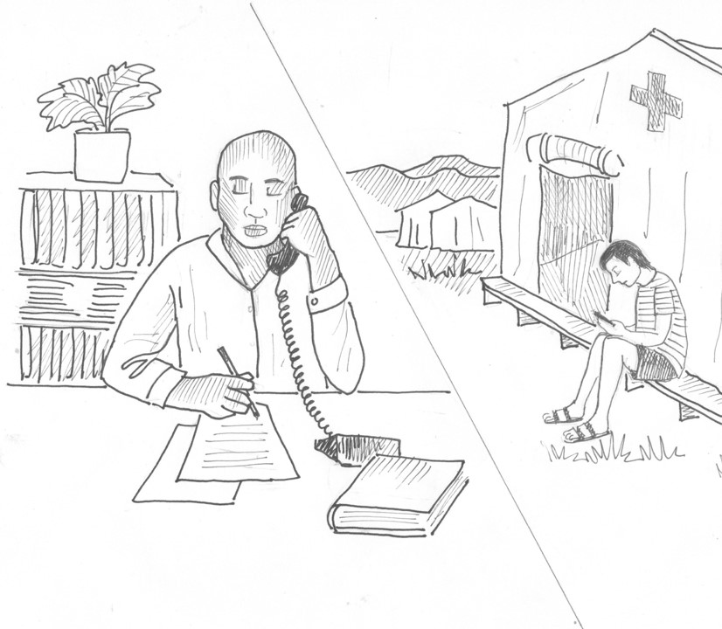
Ressources
Directives du CICR sur la SMSPS (arabe, anglais, français, espagnol)
Centre de Référence pour le soutien psychosocial (Centre pour le SPS) de la FICR à l'adresse pscentre.org
Site du Centre pour le SPS. Rechercher « Ressources » surle site Internet du Centre pour le SPS
Notes:
DIAPO 11. Objectif de la diapositive : i) Fournir un lien vers les ressources sur la politique, la résolution et la feuille de route
Notes d'intervention.
Avant de conclure notre discussion d'aujourd'hui, je voulais attirer votre attention sur les lieux où vous trouverez davantage de ressources pour la programmation en SMSPS et sur la politique et la résolution.
Les Directives du CICR sur la SMSPS (en anglais, français, portugais, arabe et espagnol) sont disponibles à l'adresse suivante : ou en effectuant une recherche sur Internet
La politique et la résolution peuvent être consultées sur le site Internet du Centre pour le SP de la FICR, soit en allant à la page d'accueil et en utilisant le moteur de recherche (cliquez sur la loupe)
Le Centre pour le SPS de la FICR abrite également une page Web dédiée aux ressources qui aideront à la mise en œuvre de la politique, de la résolution et de la feuille de route de la SMSPS. La plupart des vidéos présentées aujourd'hui se trouvent sur ce site. Il contient également des documents de référence, des podcasts, des webinaires et bien d'autres supports qui accompagnent la mise en œuvre de la politique, de la résolution et de la feuille de route. Vous les trouverez ici :
Je vous remercie de votre attention et je suis à votre disposition pour répondre à vos questions.

